Slide 1
Bài 3. Ứng dụng kiểm soát truy cập
GV: ThS. Dương Minh Chiến
Khoa: Công nghệ thông tin
Email: dm.chien@hutech.edu.vn
Notes:
Cấu hình mật khẩu truy cập telnet
Tạo mật khẩu cho đường telnet 1
Line vty 0 4
Pass vtypass
Exec-timeout 5 0
Cho phép truy cập telnet
Xem mật khẩu dạng rõ → cần mã hóa: service password-encryption
Cấu hình chứng thực user,pass
Tạo user admin
Kiểm tra telnet→ chưa được bằng tài khoản
Cấu hình chứng thực login cho vty: login local
Đăng nhập lại bằng user admin → được
Xem mật khẩu user admin → sh run, không được mã hóa
Tạo user khác: user01
Telnet lại với user01 → chưa vào chế độ thực thi
Xem mật khẩu user01 → được băm
Cấu hình quản lý login
Xem thông tin ghi nhận login → sh login
Cấu hình chế độ quiet mode, ngừng login khi đăng nhập 2 lần sai → login block-for 60 attempts 2 within 30
Xem lại thông tin login → sh login → có cập nhật quy định login
Thử telnet lại và đăng nhập 2 lần sai sẽ bị ngắt kết nối và không telnet được nữa, phải đợi tối thiểu 1 phút.
Cấu hình ghi log lại quá trình login sai và đúng → login on-failure log every 2, login on-success log
Thử login sai và thành công → xem kết quả ghi log lại.
Thử login sai 2 lần → router block, router ghi log lại chặn kết nối → sh login → báo login trong chế độ quiet
Cấu hình kết nối chứng thực tài khoản sử dụng AAA cục bộ
Khởi động aaa → aaa new-model
Quy định chứng thực cơ sở dữ liệu cục bộ → aaa authentication login default local-case, → qui định chứng thức 2 lần bị block: aaa local authentication attempts max-fails 2
Xem có user lock chưa? → sh aaa local user lockout → chưa có
Thử kết nối telnet 2 lần sai, chưa xem lockout được
Chuyển sang chế độ chứng thực aaa cho telnet → line vty 0 4, login authentication default
Cấu hình chứng thực tài khoản sử dụng AAA server win radius
Cài winradius server
Tạo account: user05, 12345
Test kết nối tài khoảng này bằng wintest
Cấu hình web server cho router, sử dụng SDM

Slide 2
Các khái niệm
Chứng thực cục bộ
Cải tiến để xác thực cục bộ
Mô tả mục đích của AAA và các kỹ thuật thực hiện khác nhau
Thực hiện AAA sử dụng cơ sở dữ liệu cục bộ
Thực hiện AAA sử dụng TACACS + và RADIUS giao thức
Thực hiện AAA Authorization và Accounting

Slide 3
Mục đích bài học
Sau khi hoàn thành bài học này, các sinh viên có thể:
  Mô tả tầm quan trọng của AAA vì nó liên quan đến chứng thực, ủy quyền, và thống kê
  Cấu hình AAA xác thực bằng cách sử dụng một cơ sở dữ liệu cục bộ
  Cấu hình AAA sử dụng một cơ sở dữ liệu cục bộ sử dụng SDM
  Khắc phục sự cố AAA sử dụng cơ sở dữ liệu cục bộ
  Giải thích AAA dựa trên máy chủ
  Mô tả và so sánh các giao thức TACACS + và RADIUS

Slide 4
Mục đích bài học
Mô tả việc các thức sử dụng Cisco ACS trên Windows
Mô tả làm thế nào để cấu hình Cisco Secure ACS cho Windows như là một máy chủ TACACS +
Cấu hình xác thực AAA server-dựa trên Cisco Router sử dụng CLI
Cấu hình xác thực AAA server-dựa trên Cisco Router sử dụng SDM
Khắc phục sự cố xác thực AAA dựa trên máy chủ bằng cách sử dụng Cisco Secure ACS
Cấu hình AAA Authorization dựa trên máy chủ bằng cách sử dụng Cisco Secure ACS
Cấu hình dựa trên máy chủ AAA Kế toán sử dụng Cisco Secure ACS

Slide 5
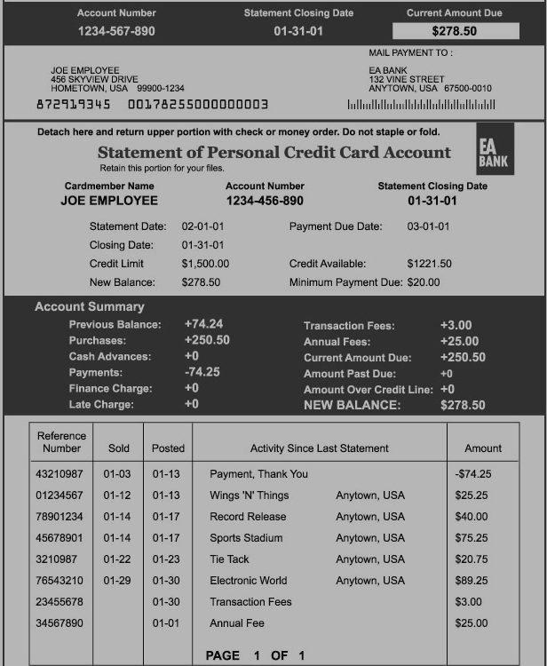

An ninh truy cập dựa vào AAA
Quyền truy cập
Nguồn tài nguyên người dùng được phép truy cập
và được phép để thực hiện?
Chứng thực
Bạn là ai?
Thống kê
Bạn sử dụng gì?

Slide 6


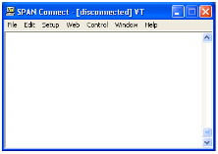
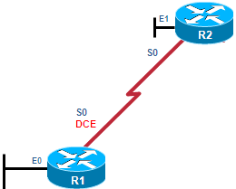
Xác thực – mật khẩu
Sử dụng mật khẩu
User Access Verification
Password: cisco
Password: cisco1
Password: cisco12
% Bad passwords
Internet
R1(config)# line vty 0 4
R1(config-line)# password cisco
R1(config-line)# login
Sử dụng kết hợp đăng nhập và mật khẩu truy cập
Dễ thực hiện nhưng phương pháp không an toàn
Dễ bị tấn công brute-force
Không hỗ trợ trách nhiệm bảo vệ tài khoản

Slide 7

Xác thực – Cơ sở dữ liệu cục bộ
Tạo tài khoản người dùng (tên, mật khẩu) cho mỗi thiết bị
  Cung cấp phân định trách nhiệm dựa vào tài khoản
  Tài khoản người dùng phải được cấu hình trên mỗi thiết bị
  Không cung cấp phương pháp xác thực dự phòng
R1(config)# username Admin secret Str0ng5rPa55w0rd
R1(config)# line vty 0 4
R1(config-line)# login local
User Access Verification
Username: Admin
Password: cisco1
% Login invalid
Username: Admin
Password: cisco12
% Login invalid
Internet
Phương pháp cơ sở dữ liệu cục bộ

Slide 8






Truy cập từ xa và cục bộ
Truy cập cục bộ
Remote Access
LAN 2
R1
Firewall
R1
R2
LAN 1
Internet
Internet
LAN 3
Console Port
Administrator
Yêu cầu kết nối trực tiếp tới cổng console sử dụng máy tính chạy phần mềm truy cập
Management LAN
Administration Host
Logging Host
Sử dụng Telnet, SSH, HTTP hoặc SNMP kết nối với router từ một máy tính

Slide 9
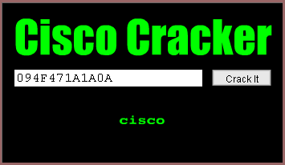
An ninh mật khẩu
Để tăng tính bảo mật của mật khẩu, sử dụng các thông số cấu hình bổ sung:
  Độ dài mật khẩu tối thiểu nên được thực thi
  Kết nối không giám sát nên được vô hiệu hóa
  Tất cả các mật khẩu trong file cấu hình phải được mã hóa
R1(config)# service password-encryption
R1(config)# exit
R1# show running-config
line con 0
exec-timeout 3 30
password 7 094F471A1A0A
login
line aux 0
exec-timeout 3 30
password 7 094F471A1A0A
login

Slide 10
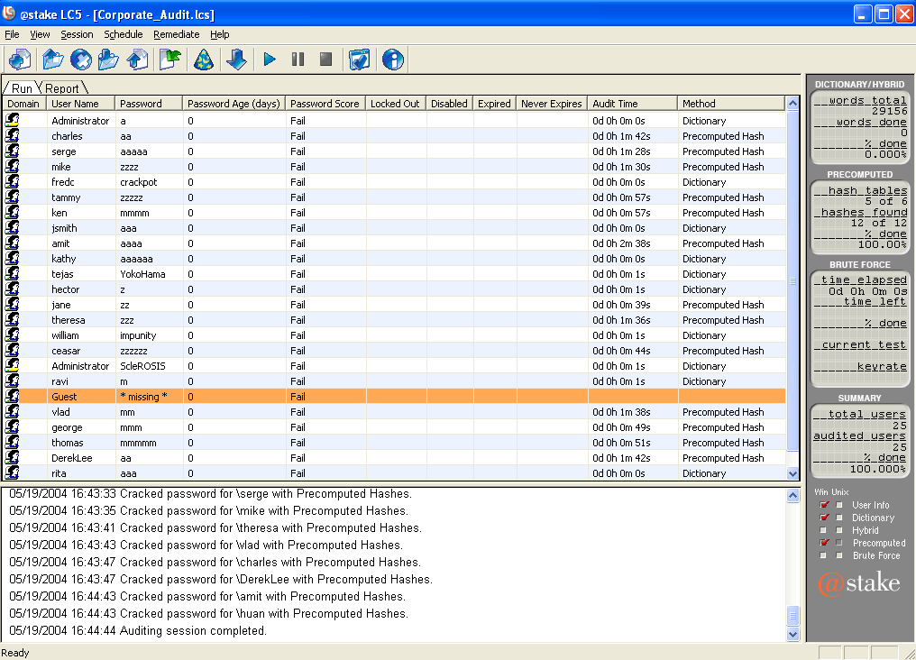
Mật khẩu
Độ dài mật khẩu chấp nhận tối thiểu là 10 ký tự
Mật khẩu phức tạp bao gồm một hỗn hợp các chữ hoa và chữ thường,
số, ký hiệu và các không gian
Tránh bất kỳ mật khẩu dựa trên sự lặp lại, từ điển, số trình tự, tên người dùng, tên người thân hoặc vật nuôi, hoặc thông tin tiểu sử
Cố ý đánh sai mật khẩu (Security = 5ecur1ty)
Thay đổi mật khẩu thường xuyên
Không viết ra mật khẩu và để chúng ở những nơi dễ thấy

Slide 11
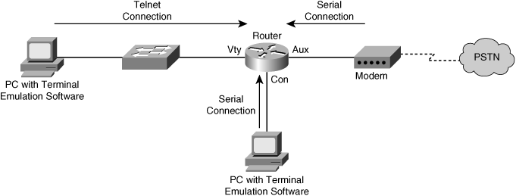
Access Port Passwords
Lệnh hạn chế truy cập chế độ EXEC
R1(config)# enable secret cisco
Các lệnh thiết lập mật khẩu
truy cập cho Telnet
Các lệnh thiết lập mật khẩu
cho kết nối modern dial-up
R1(config)# line vty 0 4
R1(config-line)# password cisco
R1(config-line)# login
R1(config)# line aux 0
R1(config-line)# password cisco
R1(config-line)# login
R1
R1(config)# line con 0
R1(config-line)# password cisco
R1(config-line)# login
Các lệnh thiết lập mật khẩu
đăng nhập cho console

Slide 12
Tạo người dùng
username name secret {[0]password|5encrypted-secret}
Tham số | Mô tả
name | Tên người dùng
0 | (Tùy chọn) Tùy chọn này chỉ ra rằng mật khẩu được băm bằng MD5.
password | Mật khẩu
5 | Chỉ định tham số phía sau là mật khẩu MD5
encrypted-secret | Mật khẩu đã được băm MD5

Slide 13
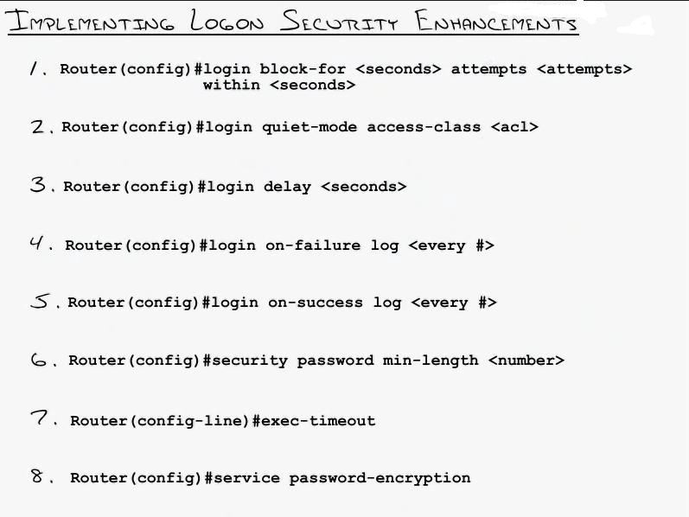
Các tính năng đăng nhập nâng cao
Các lệnh sau đây có sẵn để cấu hình một thiết bị Cisco IOS hỗ trợ các tính năng nâng cao đăng nhập:

Slide 14
Lệnh login block-for
Tất cả các tính năng tăng cường đăng nhập được tắt theo mặc định. Lệnh login block-for cho phép cấu hình các tính năng tăng cường đăng nhập.
  Lệnh login block-for giám sát hoạt động đăng nhập thiết bị và hoạt động ở hai chế độ:
    Chế độ bình thường (Watch-Mode) -Các bộ định tuyến đếm số lần đăng nhập thất bại trong một khoảng thời gian xác định.
    Quiet-Mode (Quiet Period) - Nếu số lần đăng nhập không thành công vượt quá ngưỡng cấu hình, tất cả các nỗ lực đăng nhập được thực hiện bằng cách sử dụng Telnet, SSH, HTTP sẽ bị từ chối.

Slide 15
System Logging Messages
Phát sinh thông điệp log khi đăng nhập thành công/thất bại:
  login on-failure log
  login on-success log
Phát sinh thông điệp khi tỉ lệ thất bại vượt ngưỡng
  security authentication failure rate threshold-rate log
Kiểm tra lệnh login block-for có được cấu hình và chế độ đang hoạt động:
  show login
Để hiển thị thêm thông tin liên quan đến các nỗ lực không thành:
  show login failures

Slide 16
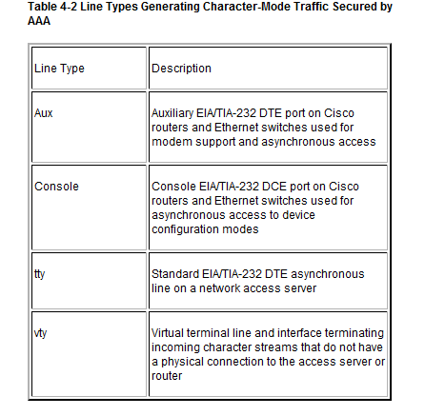
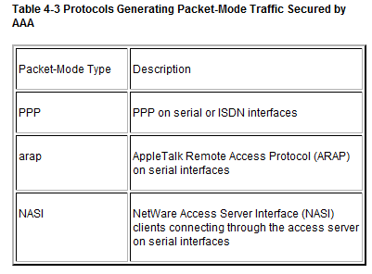
Các phương pháp truy cập
Chế độ vai trò
  Người sử dụng gửi yêu cầu thiết lập xử lý chế độ EXEC để quản trị
Chế độ gói
  Một người sử dụng gửi một yêu cầu để thiết lập một kết nối thông qua các router với một thiết bị trên mạng

Slide 17

Chứng thực AAA cục bộ
Remote Client
AAA
Router
1
2
3
Chứng thực AAA cục bộ
Máy khách kết nối tới router
Các bộ định tuyến AAA nhắc người dùng nhập tên người dùng và mật khẩu.
Các router xác nhận tên người dùng và mật khẩu bằng cách sử dụng cơ sở dữ liệu cục bộ và người dùng được phép truy cập mạng dựa trên thông tin trong cơ sở dữ liệu cục bộ.
Được sử dụng cho các mạng nhỏ
Lưu tên người dùng và mật khẩu tại cục bộ trong các bộ định tuyến Cisco

Slide 18
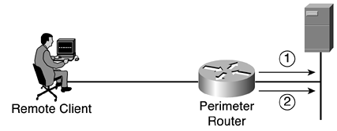
Chứng thực AAA dựa vào máy chủ
Sử dụng một máy chủ cơ sở dữ liệu bên ngoài
  Máy chủ kiểm soát truy cập (ACS) với Window Server
  Cisco Secure ACS Solution Engine
  Cisco Secure ACS Express
Thích hợp hơn nếu có nhiều router
Remote Client
AAA
Router
Cisco Secure ACS Server
1
2
3
4
Chứng thực dựa vào máy chủ AAA
Máy khách kết nối tới router
Router AAA nhắc người dùng nhập tên người dùng và mật khẩu.
Các router xác nhận tên người dùng và mật khẩu bằng cách sử dụng một máy chủ AAA từ xa.
Người dùng được phép truy cập mạng dựa trên thông tin về máy chủ AAA từ xa.

Slide 19
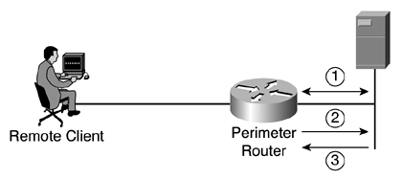
Thẩm quyền truy cập dựa vào AAA
Thường được thực hiện bằng cách sử dụng một giải pháp dựa trên máy chủ AAA
Sử dụng một tập các thuộc tính mô tả người dùng truy cập vào mạng
Khi một người dùng đã được xác thực, một phiên được thiết lập với một máy chủ AAA.
Các bộ định tuyến yêu cầu thẩm quyền cho các dịch vụ yêu cầu từ máy chủ AAA.
Các máy chủ AAA sẽ trả về một PASS / FAIL cho phép.

Slide 20
Thống kê AAA
Cài đặt sử dụng giải pháp dựa vào máy chủ AAA
Giữ một bản ghi chi tiết về những gì một người dùng có đăng nhập thực hiện trên một thiết bị
Khi một người dùng đã được xác thực, các quy trình kế toán AAA tạo ra một thông điệp khởi đầu để bắt đầu quá trình kiểm toán.
Khi người dùng kết thúc, một thông báo dừng được ghi lại kết thúc quá trình kế toán.

Slide 21
Các lệnh chứng thực cục bộ AAA
R1# conf t
R1(config)# username JR-ADMIN secret Str0ngPa55w0rd
R1(config)# username ADMIN secret Str0ng5rPa55w0rd
R1(config)# aaa new-model
R1(config)# aaa authentication login default local-case
R1(config)# aaa local authentication attempts max-fail 10
Để xác thực truy cập quản trị viên (truy cập chế độ vài trò)
Thêm tên và mật khẩu vào cơ sở dữ liệu cục bộ
Kích hoạt AAA
Cấu hình tham số AAA cho router
Xác minh và khắc phục sự cố các cấu hình AAA

Slide 22
Lệnh xác thực AAA
router(config)#
aaa authentication login {default | list-name} method1…[method4]
Lệnh | Mô tả
default | Sử dụng các phương pháp xác thực được liệt kê theo sau từ khóa này là danh sách mặc định của phương pháp khi người dùng đăng nhập
list-name | Danh sách tên các phương pháp chứng thực
password-expiry | Kích hoạt thời hạn tồn tại của mật khẩu trong danh sách chứng thực cục bộ
method1 [method2...] | Xác định danh sách các phương pháp mà các thuật toán xác thực cố gắng theo trình tự nhất định. Bạn phải nhập ít nhất một phương thức; bạn có thể nhập tối bốn phương pháp.

Slide 23
Từ khóa các phương pháp
Các từ khóa | Mô tả
enable | Sử dụng mật khẩu cho phép để xác thực. Từ khóa này không thể được sử dụng.
krb5 | Sử dụng Kerberos 5 để xác thực.
krb5-telnet | Sử dụng giao thức xác thực Kerberos 5 telnet khi sử dụng Telnet để kết nối với router.
line | Sử dụng mật khẩu đường để xác thực.
local | Sử dụng cơ sở dữ liệu người dùng cục bộ để xác thực.
local-case | Sử dụng chứng thực cục bộ với trường hợp đặc biệt
none | Không sử dụng chứng thực
cache group-name | Sử dụng một nhóm của máy chủ để xác thực
group radius | Sử dụng danh sách của tất cả các máy chủ RADIUS để xác thực
group tacacs+ | Sử dụng danh sách của tất cả các máy chủ TACACS + để xác thực.
group group-name | Sử dụng một tập hợp con của RADIUS hoặc TACACS + server để xác thực theo quy định bởi lệnh aaa group server radius hoặc aaa group server tacacs+.

Slide 24
Tính năng xác thực
router(config)#
aaa local authentication attempts max-fail [number-of-unsuccessful-attempts]
R1# show aaa local user lockout
Local-user Lock time
JR-ADMIN 04:28:49 UTC Sat Dec 27 2008
R1# show aaa sessions
Total sessions since last reload: 4
Session Id: 1
Unique Id: 175
User Name: ADMIN
IP Address: 192.168.1.10
Idle Time: 0
CT Call Handle: 0

Slide 25
Ví dụ
R1# conf t
R1(config)# username JR-ADMIN secret Str0ngPa55w0rd
R1(config)# username ADMIN secret Str0ng5rPa55w0rd
R1(config)# aaa new-model
R1(config)# aaa authentication login default local-case enable
R1(config)# aaa authentication login TELNET-LOGIN local-case
R1(config)# line vty 0 4
R1(config-line)# login authentication TELNET-LOGIN

Slide 26


Chứng thực dựa vào máy chủ hoặc cục bộ
Chứng thực cục bộ
Người dùng thiết lập một kết nối với router.
Router sẽ nhắc người dùng nhập tên đăng nhập và mật khẩu xác thực người dùng bằng cách sử dụng một cơ sở dữ liệu cục bộ
Cisco Secure ACS for Windows Server
Perimeter
Router
1
3
2
4
Remote User
Chứng thực dựa vào máy chủ
Các người dùng thiết lập một kết nối với router
Router sẽ nhắc người dùng nhập tên người dùng và mật khẩu.
Router chuyển tên người dùng và mật khẩu cho Cisco Secure ACS (máy chủ hoặc động cơ).
Cisco Secure ACS xác thực người dùng. Người dùng được phép truy cập đến router (truy cập quản trị) hoặc các mạng dựa trên các thông tin tìm thấy trong cơ sở dữ liệu Cisco Secure ACS.

Slide 27
Tổng quan về TACACS+ và RADIUS
TACACS + hoặc RADIUS giao thức được sử dụng để giao tiếp giữa máy khách và máy chủ an ninh AAA
Cisco Secure ACS for Windows Server
Perimeter
Router
Remote User
Cisco Secure
ACS Express

Slide 28
So sánh TACACS+/RADIUS
 | TACACS+ | RADIUS
Chức năng | Separates AAA according to the AAA architecture, allowing modularity of the security server implementation | Combines authentication and authorization but separates accounting, allowing less flexibility in implementation than TACACS+.
Chuẩn | Hỗ trợ hầu hết thiết bị Cisco | Tiểu chuẩn Open/RFC
Giao thức vận chuyển | TCP | UDP
CHAP | Sử dụng challenge và response trong giao thức chứng thực bắt tay dựa vào Challenge (CHAP) | Sử dụng challenge and response từ máy chủ RADIUS tới máy khác RADIUS
Hỗ trợ giao thức | Hỗ trợ nhiều giao thức | Không hỗ trợ giao thức ARA, NetBEUI
Bí mật | Mã hóa toàn bộ gói tin | Mã hóa mật khẩu
Tùy chỉnh | Cung cấp thẩm quyền các lệnh router cho từng người sử dụng hoặc từng nhóm | Không có tùy chọn cho thẩm quyền các lệnh router cho từng người dụng hoặc từng nhóm

Slide 29
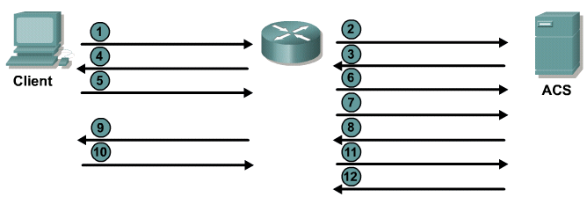
Xử lý chứng thực TACACS+
Kết nối
Nhắc Username?
Username?
Sử dụng “Username”
JR-ADMIN
JR-ADMIN
Nhắc Password?
Password?
Sử dụng “Password”
“Str0ngPa55w0rd”
“Str0ngPa55w0rd”
Accept/Reject
Cung cấp dịch vụ AAA
Sử dụng TCP, port 49

Slide 30
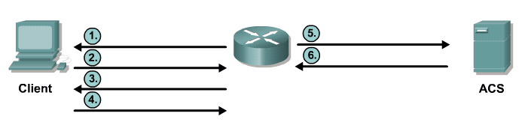
Xử lý chứng thực RADIUS
Access-Request
(JR_ADMIN, “Str0ngPa55w0rd”)
Username?
JR-ADMIN
Access-Accept
Password?
Str0ngPa55w0rd
Hoạt động trong cả hai trường hợp cục bộ và chuyển vùng
Sử dụng UDP port 1645 hoặc 1812 cho chứng thực và UDP ports 1646 or 1813 cho kiểm toán

Slide 31
Lợi ích của ACS
Mở rông an ninh truy cập bằng việc kết hợp chứng thực, truy cập người dùng, và truy cập quản trị với chính sách điều khiển
Cho phép sự linh hoạt và tính di động, tăng bảo mật, tăng năng suất sử dụng
Áp đặt một chính sách an ninh thống nhất cho tất cả người dùng
Làm giảm các nỗ lực hành chính và quản lý

Slide 32
Các đặc trưng nâng cao
Giám sát dịch vụ tự động
Đồng bộ hóa cơ sở dữ liệu và nhập khẩu của các công cụ cho các triển khai quy mô lớn
Hỗ trợ người dùng xác thực dựa vào giao thức Lightweight Directory Access (LDAP)
Báo cáo truy cập của người sử dụng và truy cập của quản trị
Hạn chế để truy cập mạng dựa vào các điều kiện
Hồ sơ người sử dụng và nhóm thiết bị

Slide 33
Ví dụ
Nhập vào lệnh radius-server cho mỗi server
Đối với TACACS+, một lệnh kết nối duy trì một kết nối TCP cho các phiên làm việc
TACACS+ or RADIUS protocols are used to communicate between the clients and AAA security servers.
192.168.1.100
R1
Cisco Secure ACS for Windows
using RADIUS
R1(config)# aaa new-model
R1(config)#
R1(config)# radius-server host 192.168.1.100
R1(config)# radius-server key RADIUS-Pa55w0rd
R1(config)#
R1(config)# tacacs-server host 192.168.1.101
R1(config)# tacacs-server key TACACS+Pa55w0rd single-connection
R1(config)#
R1(config)# aaa authentication login default group tacacs+ group radius local-case
R1(config)#
192.168.1.101
Cisco Secure ACS
Solution Engine
using TACACS+

Slide 34
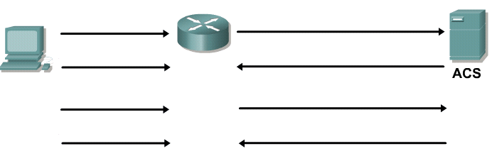

Tổng quan Ủy quyền AAA
Command authorization for user
JR-ADMIN, command “show version”?
show version
Display “show version” output
Accept
Command authorization for user
JR-ADMIN, command “config terminal”?
configure terminal
Do not permit “configure terminal”
Reject
Các giao thức TACACS + cho phép phân tách các chứng thực từ ủy quyền.
Có thể được cấu hình để hạn chế người dùng để thực hiện các chức năng nhất định sau khi xác thực thành công.
Ủy quyền có thể được cấu hình cho
  character mode (exec authorization)
  packet mode (network authorization)
RADIUS không tách rời việc chứng thực với các quá trình ủy quyền

Slide 35
Các lệnh ủy quyền AAA
R1# conf t
R1(config)# username JR-ADMIN secret Str0ngPa55w0rd
R1(config)# username ADMIN secret Str0ng5rPa55w0rd
R1(config)# aaa new-model
R1(config)# aaa authentication login default group tacacs+
R1(config)# aaa authentication login TELNET-LOGIN local-case
R1(config)# aaa authorization exec default group tacacs+
R1(config)# aaa authorization network default group tacacs+
R1(config)# line vty 0 4
R1(config-line)# login authentication TELNET-LOGIN
R1(config-line)# ^Z
Để cấu hình ủy quyền lệnh, sử dụng:
aaa authorization service-type {default | list-name} method1 [method2] [method3] [method4]
Loại dịch vụ quan tâm bao gồm:
  commands level For exec (shell) commands
  exec For starting an exec (shell)
  network For network services. (PPP, SLIP, ARAP)

Slide 36
Tổng quan về thống kê AAA
Cung cấp khả năng theo dõi việc sử dụng, chẳng hạn như quay số truy cập; khả năng ghi dữ liệu thu thập được tới một cơ sở dữ liệu; và khả năng sản xuất các báo cáo về các dữ liệu thu thập
Để cấu hình kế toán AAA sử dụng các phương thức có tên trong danh sách:
aaa accounting {system | network | exec | connection | commands level} {default | list-name} {start-stop | wait-start | stop-only | none} [method1 [method2]]
Hỗ trợ sáu loại khác nhau của kế toán : network, connection, exec, system, commands level, and resource.

Slide 37
Các lệnh thống kê AAA Accounting
R1# conf t
R1(config)# username JR-ADMIN secret Str0ngPa55w0rd
R1(config)# username ADMIN secret Str0ng5rPa55w0rd
R1(config)# aaa new-model
R1(config)# aaa authentication login default group tacacs+
R1(config)# aaa authentication login TELNET-LOGIN local-case
R1(config)# aaa authorization exec group tacacs+
R1(config)# aaa authorization network group tacacs+
R1(config)# aaa accounting exec start-stop group tacacs+
R1(config)# aaa accounting network start-stop group tacacs+
R1(config)# line vty 0 4
R1(config-line)# login authentication TELNET-LOGIN
R1(config-line)# ^Z
aaa accounting exec default start-stop group tacacs+
Định nghĩa một chính sách kiểm toán AAA sử dụng TACACS + để ghi log cả start và stop của các thông tin cho thông tin truy cập của người dùng EXEC.
aaa accounting network default start-stop group tacacs+
Định nghĩa một chính sách kế toán AAA sử dụng TACACS + để ghi log các start and stop cho các bản ghi của cảu tất cả các yêu cầu dịch vụ mạng

